Slide 1
PL_SQL总结-5.ppt

Slide 2
目录
创建包
高级包概念
包变量的持久状态
使用Oracle内置包
动态 SQL

Slide 3
创建包
此部分即将讲解：
  为什么使用包
  包的两个组成部分: 包说明和包体
  在包中包含 变量, 游标, 常量, 异常, 过程, 和函数
  通过 PL/SQL 块调用包内组件

Slide 4
创建包
前面学习了存储过程和存储函数.
假设你要创建几个相关的过程和函数. 应用程序要么会使用所有这些过程和函数，要么一个也不使用.
如果把这些子程序作为一个数据库对象是不是更容易创建和管理？包就是这样一种数据库对象。
本部分讲解什么是包，包的组件. 如何创建和使用包.

Slide 5
什么是 PL/SQL 包?
PL/SQL 包是容器： 通过包可将 PL/SQL 子程序, 变量, 游标, 和 异常组织在一起.
例如, 人力资源管理包 可以包含 hiring 和 firing 过程, commission 和 bonus 函数, 以及 免税变量.

Slide 6


PL/SQL 包组件
包由单独存储的两部分组成:
  包说明
    是包的接口. 必须先于包体创建. 它声明调用环境中可见的包组件 (过程, 函数, 变量等等).
  包体
    包含包说明中声明的子程序的执行代码. 也包含只在包内使用的过程, 函数, 变量等等.

Slide 7


PL/SQL 包组件
包体内的代码细节（具体实现）对调用环境来说是不可见的,调用环境只能见到其在包说明中的定义.
包体内的代码可以独立进行修改和重新编译, 而无需修改和重新编译包说明.
这种两部分的结构是模块化编程的一个例子 ，称为封装.

Slide 8
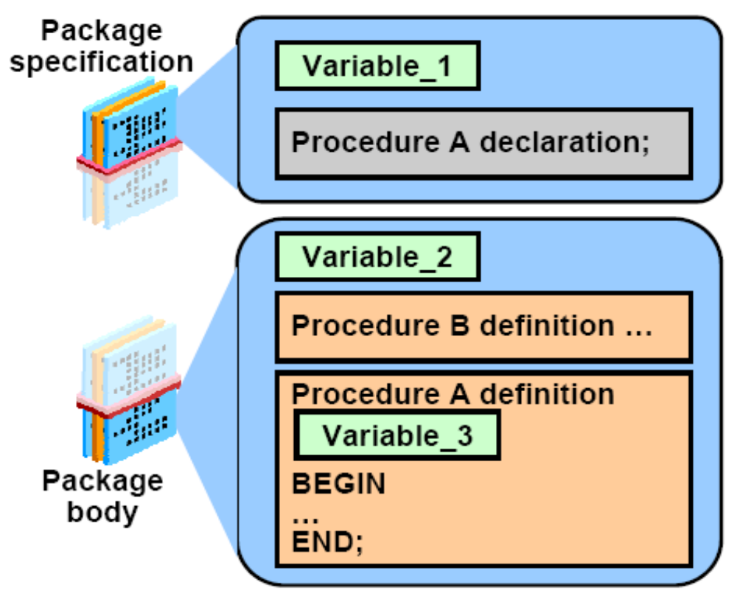
PL/SQL 包组件

Slide 9
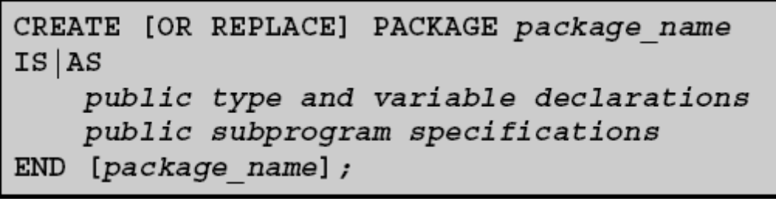
包说明创建语法
创建包时, 应当在包说明中声明包的所有公共组件.
  OR REPLACE 选项用于删除并重建包说明.
  包说明中声明的变量在默认情况下被初始化为 NULL.
  包说明中声明的所有组件，对有包的EXECUTE 权限的用户来说都是可见的.

Slide 10
包说明创建语法
  package_name 是包名，必须在当前 schema 内唯一，不能与已有数据库对象同名. END 后的包名是可选的.
  public type and variable declarations 声明公共变量, 常量, 游标, 异常, 自定义类型, 和子类型.
  public subprogram specifications 声明包内的公共过程 和/或 函数.

Slide 11
包说明创建语法
“Public” 是指包组件 (变量, 过程, 函数等等) 在包外可见和执行.包说明中的所有组件都自动声明为公共组件.
包说明中可包含以分号结束的过程和函数头（声明）,过程和函数头不包括 IS (或 AS) 关键字 以及 PL/SQL 块.
包说明中声明的过程和函数的具体实现(细节代码) 在包体中完成.
下两张幻灯片给出了示例代码.

Slide 12
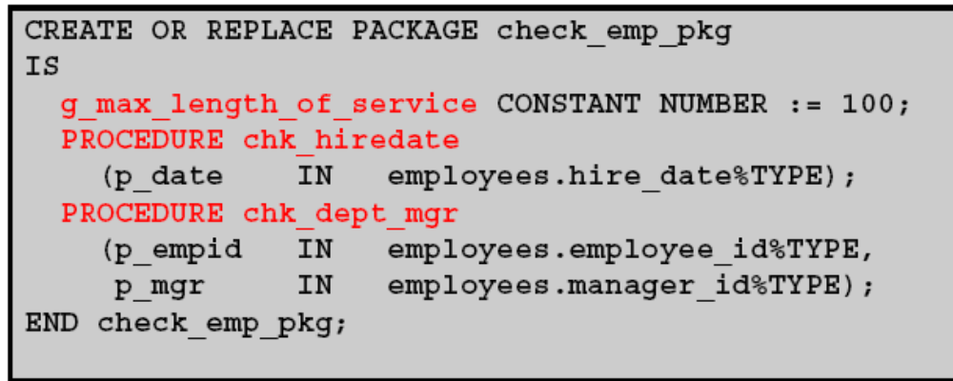
包说明示例
G_MAX_LENGTH_OF_SERVICE 是包说明中声明的常量.
CHK_HIREDATE 和 CHK_DEPT_MGR 是包说明中声明的两个 公共过程. 实现代码将在包体中完成.

Slide 13
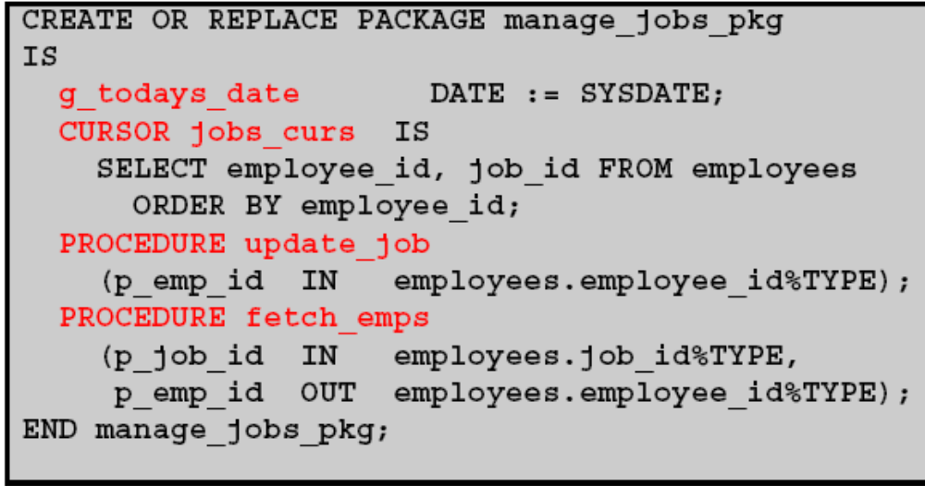
包说明示例 2
要记得游标也是一种变量.

Slide 14
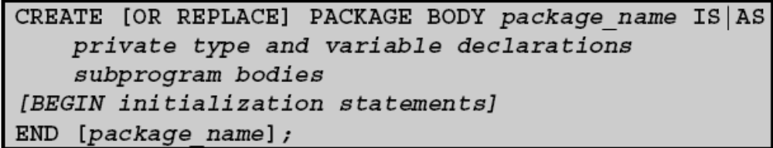
包体创建语法
创建包体用于容纳包说明中声明的所有子程序的实现代码.
OR REPLACE 选项用于删除和重建包体.
“子程序体” 必须包含包说明中声明的所有子程序的实现代码.
私有变量和类型, 和 BEGIN 初始化语句, 后面再详细讲.

Slide 15
包体创建语法
package_name 是包名，必须同包说明中的包名一致. END 关键字后的包名是可选的.
subprogram bodies 是所有私有或公有过程、函数的具体实现代码.

Slide 16
包体创建语法
创建包体时, 需要:
  使用 OR REPLACE 选项重写已有包体.
  按正确的顺序定义子程序. 基本的原则是在使用同一包体中的变量或子程序之前必须先声明这些变量或子程序.
  包说明中声明的子程序必须在包体中实现 .

Slide 17
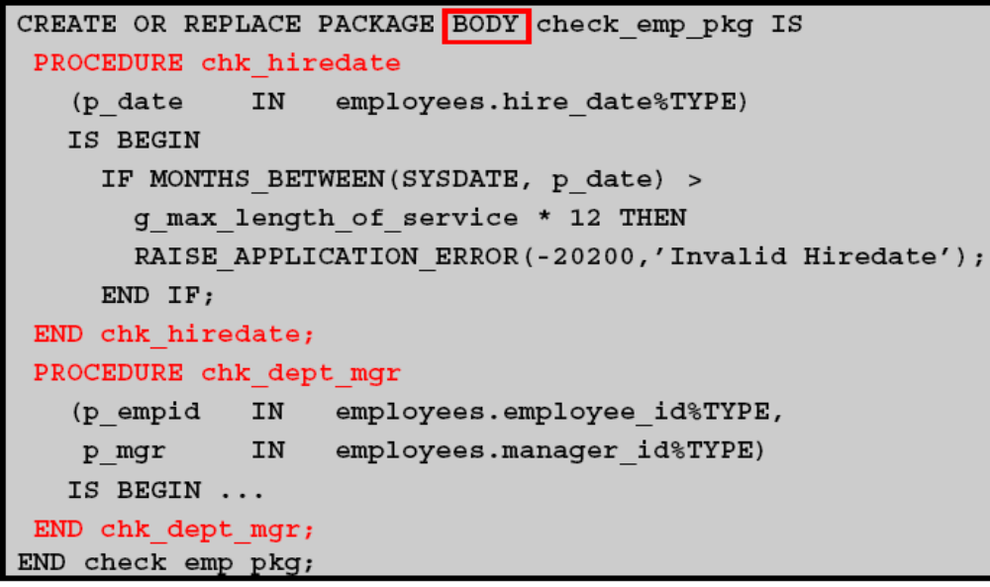
包体示例

Slide 18
修改包体代码
假设现在要修改 CHK_HIREDATE 过程 – 如, 抛出不同的错误消息.
为此必须要编辑和重新编译包体, 但没有必要重新编译包说明. 要记得, 包说明可以离开包体独自存在 (但反之不行，包体不能没有包说明).
因为包说明不需要重新编译, 所以调用包的应用程序也不需要重新编译.

Slide 19
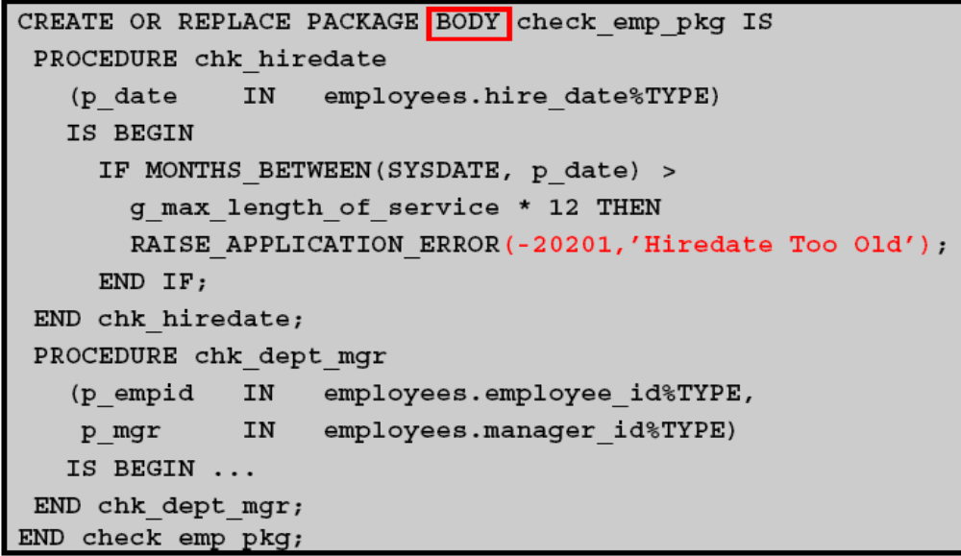
重新编译包体

Slide 20
调用包内的子程序
调用包内子程序和不在包内的子程序方法只有一点区别, 那就是需要在子程序名称前加 包名. 作为前缀. 如:
    BEGIN
    check_emp_pkg.chk_hiredate(’17-Jul-95’);
    END;
如果忘记了过程的名称 或过程的参数定义 怎么办?

Slide 21
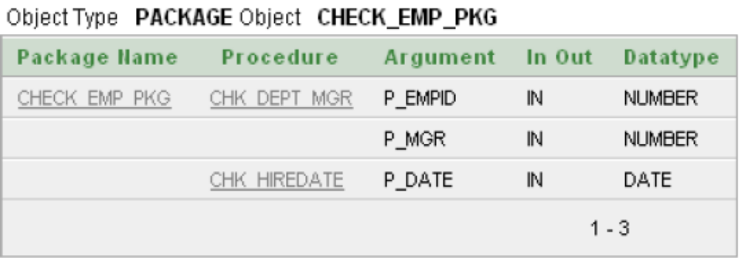
DESCRIBE 包
DESCRIBE 命令可查看包定义，就像查看表定义一样 :
    DESCRIBE check_emp_pkg;
DESCRIBE 命令后不能放包内的子程序, 只能查看整个包定义.

Slide 22
使用包的理由
模块化: 相关的子程序和变量可被组织在一起.
信息隐藏: 只有包说明中的声明和定义对调用者可见. 应用程序开发者（包的调用者）不需要了解包内的代码实现细节.
易于维护: 可以无需修改重新编译包说明，而单独修改重新编译包体.包的调用程序不需要重新编译.

Slide 23
创建包
此部分讲解了：
  为什么使用包
  包的两个组成部分: 包说明和包体
  在包中包含 变量, 游标, 常量, 异常, 过程, 和函数
  通过 PL/SQL 块调用包内组件

Slide 24
高级包概念
此部分将讲解：
  公有和私有包组件的区别
  将包组件指定为公有或私有
  如何删除包
  管理包所需的数据字典表
  使用包的准则

Slide 25
高级包概念
怎样创建只能在包内调用而不能在其它应用程序中调用的过程和函数 (或许这样做是出于安全的考虑)?
这可通过在包内创建私有（ private ）子程序来实现.
此部分讲解如何创建私有子程序. 也讲解如何删除包, 利用数据字典查看包.也讲解包的优点.

Slide 26
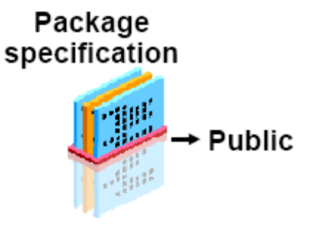
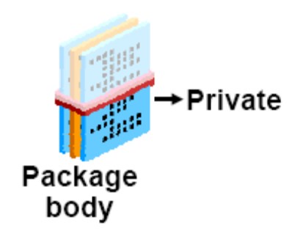
PL/SQL 包组件
Public 组件： 在包说明中定义. 公有组件既可以从包内，也可以从包外引用, 只要用户被授予包的执行权限 （EXECUTE privilege）.
Private 组件：在包体内定义。只能在包体内调用 (被同一个包的公有或私有子程序调用). 私有组件可以引用公有组件.

Slide 27
包组件的可见性
组件可见性决定了组件是否可以被其它组件或对象引用或使用.
  组件的可见性与组件定义的位置有关. 在包内有三个位置可以声明组件:
    Globally 在包说明中声明的全局组件: 这些组件在整个包体内, 包外都可见
    Locally 在包体内, 但在所有子程序外的局部组件:这些组件在整个包体内可见, 但在包外不可见
    Locally 在包体内, 并且在某个子程序内的局部组件:这些组件只在被定义的子程序内可见.

Slide 28
全局/局部 vs. 公有/私有
要记得在包说明中声明的公有组件在包外可见, 而 包体内声明的私有组件在包外不可见.
因此所有的公有组件都是全局的, 而所有私有组件都是局部的.
那么 public 和 global, 以及 private 和 local 之间有什么区别呢?
  答案: 没有区别. 但我们习惯于用 public/private 描述过程和函数,用 global/local 描述其它组件如变量, 常量 和游标.

Slide 29
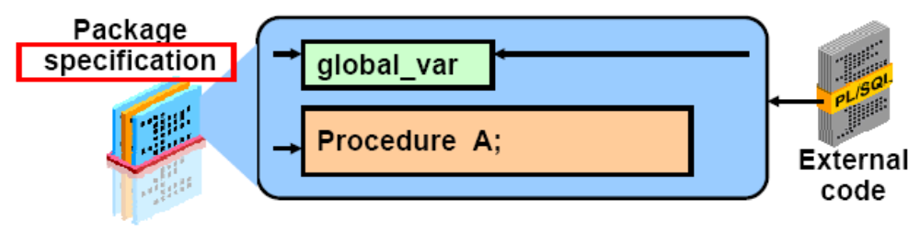
Global (Public) 组件的可见性
全局组件在包内包外都可见, 比如:
  包说明中定义的全局变量 可在包外引用和修改 (如 global_var 可在包外使用).
  包说明中定义的公有子程序可从包外代码中调用 (如 过程 A 可从包外调用).

Slide 30
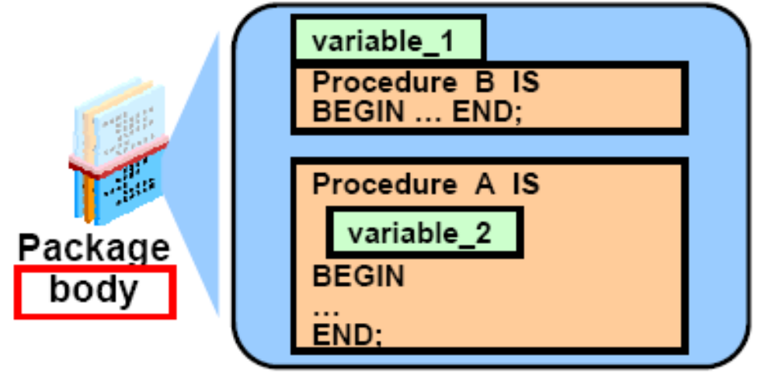
Local (Private) 组件的可见性
局部组件只在声明它的结构内可见，例如:
  子程序内定义的局部变量只在该子程序内可见, 而对子程序外的其它组件不可见.
  包体内定义的局部变量只在包体内可见, 可被同一包体内的其它组件引用. 它不能在包外的程序中使用.

Slide 31
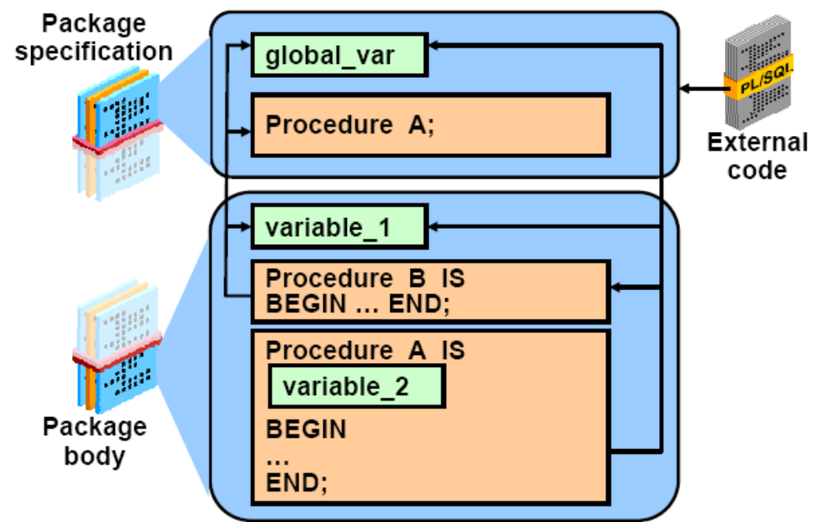
Local (Private) 组件的可见性
注意: 私有子程序, 如过程 B, 只能在包内使用，如被过程 A 调用, 当然也可以被包内其它私有子程序调用

Slide 32
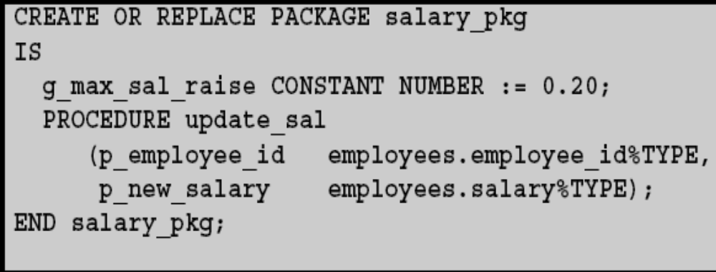
包说明示例
业务规则要求：员工的工资增幅每次不得超过 20%.
g_max_sal_raise 是全局常量，初值为 0.20.
update_sal 是公有过程，用于修改员工工资.

Slide 33
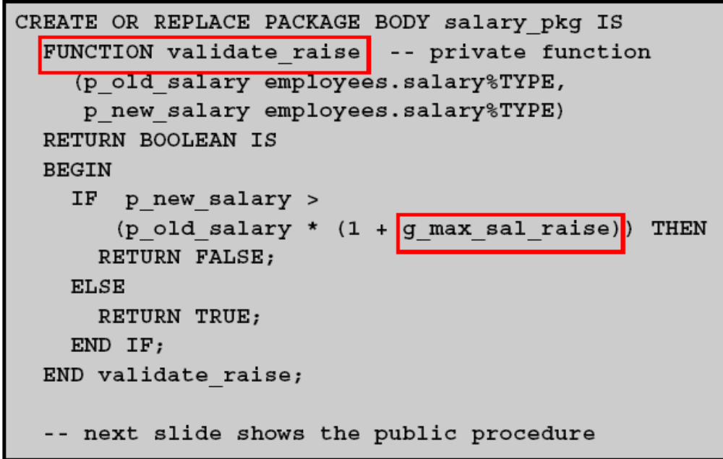
包体示例

Slide 34
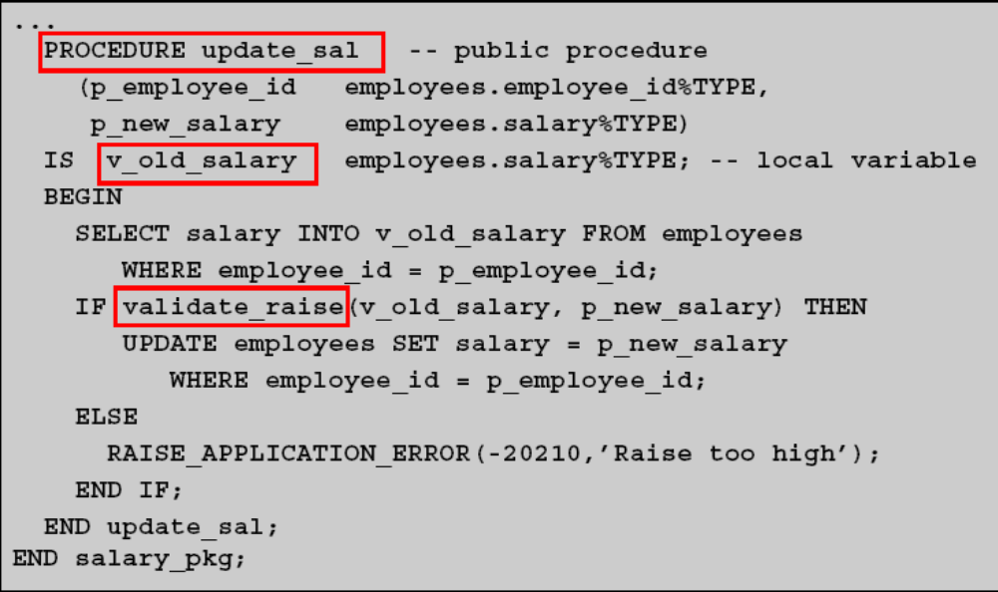
包体示例

Slide 35
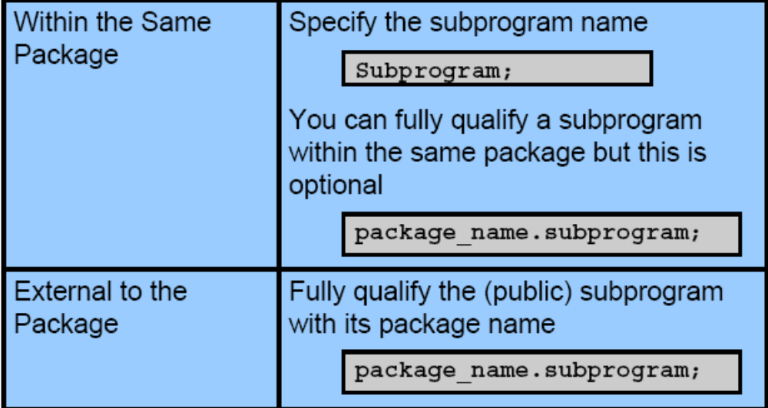
调用包内子程序
包创建并保存在数据库之后, 你可调用同一包的或其它包内的子程序.

Slide 36
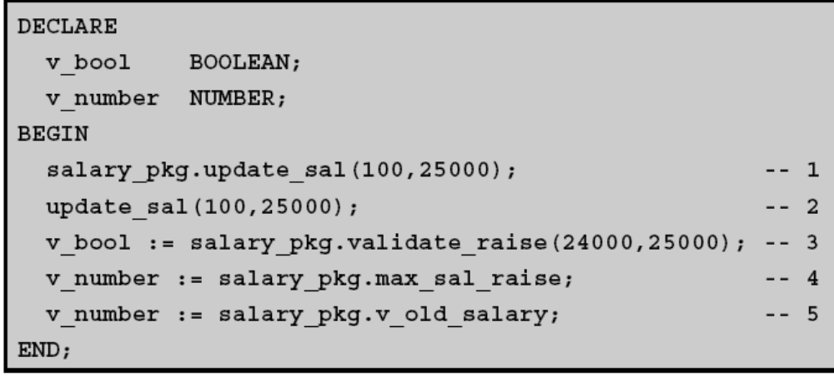
哪一个调用是正确的?
下面在包 salary_pkg 之外的哪一个调用是正确的 (假设调用者有此包的执行权限)?

Slide 37
删除包
要删除整个包, 包括包说明和包体使用如下语法:
  DROP PACKAGE package_name;
如果要只删除包体,使用如下语法:
  DROP PACKAGE BODY package_name;
不能只删除包的说明而保留包体.

Slide 38
使用数据字典查看包
PL/SQL 包的源代码 可通过 USER_SOURCE 和 ALL_SOURCE 字典表查看.
查看包说明定义, 使用:
    SELECT text FROM user_source
    WHERE name = ' SALARY_PKG' AND type = 'PACKAGE'
    ORDER BY line;
查看包体定义, 使用:
    SELECT text
    FROM user_source
    WHERE name= 'SALARY_PKG' AND type = 'PACKAGE BODY '
    ORDER BY line;

Slide 39
编写程序包的准则
一般是将通用的代码封装到包内.
先创建包说明再创建包体.
包说明应当只包含必须为public/global 的组件.
如果可能就只重新编译包体, 因为修改包说明会导致 所有调用该包的应用程序都要重新编译.
包说明应当包含尽可能少的组件 ，遵循“最小接口”原则.

Slide 40
使用包的优点
模块化: 封装了相关组件
易于维护: 逻辑相关的功能组织在一起
易于设计应用程序: 包说明和包体可分别编写和编译
信息隐藏:
  只有包说明中的组件对包外可见.
  包体内的私有组件被隐藏，对包外不可见.
  所有实现代码被隐藏在包体内.

Slide 41
使用包的优点
功能更强: 变量游标生命周期超越子程序（持久化）
性能更高:
  包初次被引用时，作为整体被加载到内存.
  所有用户共享包的一份内存拷贝.
  代码之间依赖关系被简化.
重载: 允许多个子程序同名.
持久化、重载和依赖关系在后面进行详细讲解.

Slide 42
高级包概念
此部分讲解了：
  公有和私有包组件的区别
  将包组件指定为公有或私有
  如何删除包
  管理包所需的数据字典表
  使用包的准则

Slide 43
包变量的持久状态
此部分将讲解：
  包变量的持久状态
  控制包游标的持久状态

Slide 44
包变量的持久状态
假设你连接到数据库，修改了一个包变量的值, 如从 10 改为 20. 后来, 你 (或其他人) 再次调用该包并读取此变量的值. 结果会是什么: 10 还是 20? 这不一定!
应用程序经常会多次调用同一包. 因此，理解包变量的值什么时候会保留 (持久化/persist) 什么时候会失去是非常重要的.

Slide 45
包状态
所有包变量及其当前值决定了 包的状态（ package state ）. 包状态:
  包初次调用装入内存时进行初始化
  在 (by default) 整个会话周期内会保持（持久）
    保存在会话的私有内存区域
    每个会话都有独立的保存区域，即使是同一用户打开的两个会话，其包状态也互不影响
    通过子程序调用或直接修改公有变量，可修改包状态.
  会话各有自己的包状态, 不会看到其它会话中包状态及其改变.

Slide 46
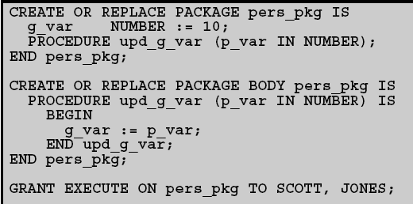
示例
下例中包含一个全局变量，一个过程用于修改此变量:
SCOTT 和 JONES 会调用过程修改此变量.

Slide 47
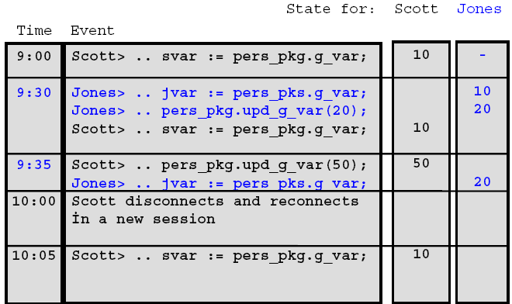
下面事件依次发生

Slide 48
上例解释
9:00: Scott 连接读取变量, 得到变量初值 10.
9:30: Jones 连接读取变量, 也得到变量初值 10. 此时，变量在内存中有两份独立的拷贝, 分别在两个会话的私有内存区内. Jones 现在通过过程 将其会话内变量拷贝改为 20. Scott 然后重新读取变量，但看不到 Jones 的修改.
9:35: Scott 将其会话内变量拷贝改为 50. 同样, Jones 看不到修改.
10:00: Scott 断开并重新连接数据库, 创建了一个新会话.
10:05: Scott 读取变量, 得到变量初值 10.
这种变化其它会话不会知道，即使其它会话是以同一用户名连接的.

Slide 49
包游标的持久状态
包说明中定义的游标是一种全局变量, 和其他变量遵循相同的持久化规则.
  游标的状态不是由单个值决定的.游标的状态包含以下属性:
    游标打开还是关闭
    (如果打开) 从游标里获取了多少条记录 (%ROWCOUNT) ，最后一次获取是否获取到了数据 (%FOUND 或 %NOTFOUND).
下面三张幻灯片演示了包内游标的定义，以及游标如何在调用程序中重复使用.

Slide 50
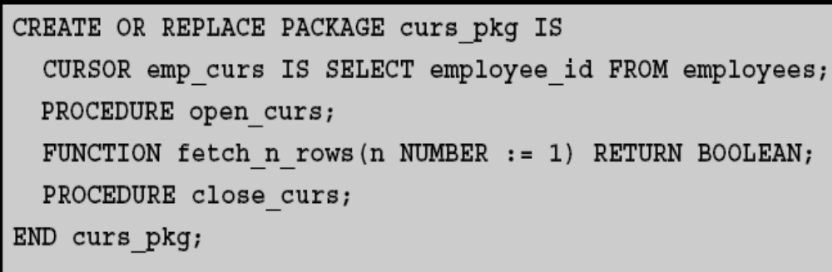
包游标的持久状态
包说明:
包说明中定义的游标是全局的. 因此，包内外程序都可使用它.

Slide 51
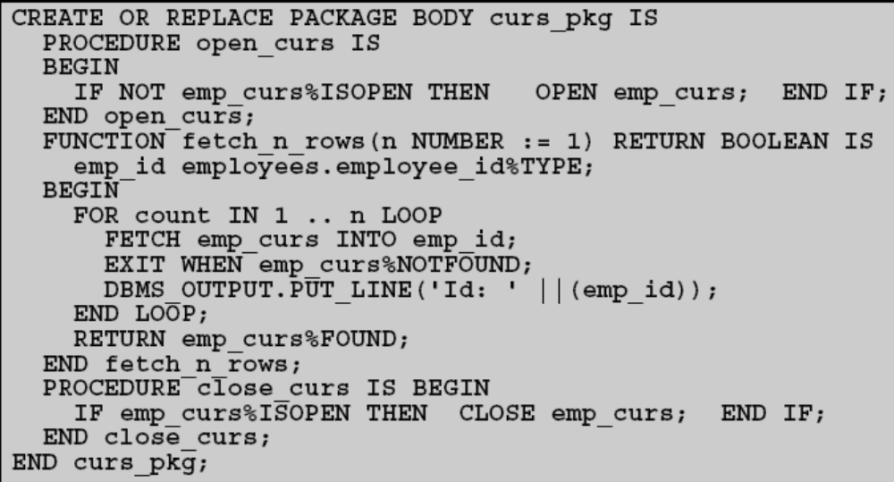
包游标的持久状态
包体:

Slide 52
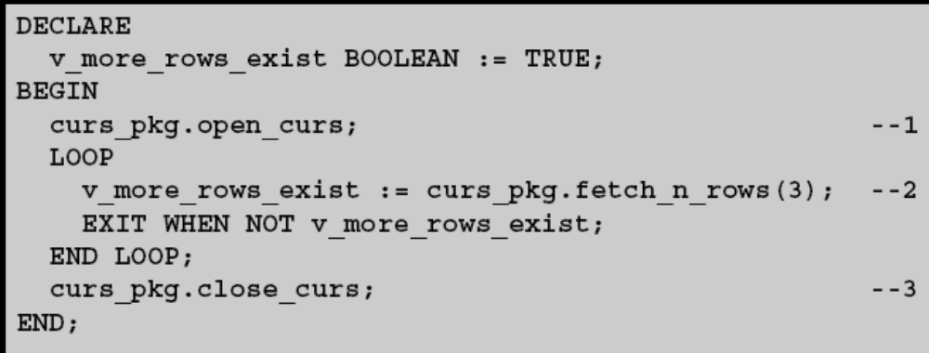
调用 CURS_PKG
Step 1 打开游标.
Step 2 (在循环内) 获取显示下三条记录，直到所有记录都处理完.
Step 3 关闭游标.

Slide 53
调用 CURS_PKG
每次循环调用 fetch_n_rows 依次显示三条记录.
这种技巧经常用于通过游标获取大量记录,但只能分屏（页）显示，每屏（页）显示部分记录.

Slide 54
包变量的持久状态
此部分讲解了：
  包变量的持久状态
  控制包游标的持久状态

Slide 55
使用Oracle内置包
此部分将讲解：
  DBMS_OUTPUT 包的两种常见用法
  使用正确语法说明 DBMS_OUTPUT 包的输出信息
  UTL_FILE 包的作用
  UTL_FILE 包的相关异常

Slide 56
使用Oracle内置包
前面已经学过 Oracle 的内置 SQL 函数 (UPPER, TO_CHAR 等等)， SQL 函数 可用于SQL 语句中. “重新发明轮子” ——自己编写函数完成内置函数的功能——是浪费时间.
同样, Oracle 提供了很多 PL/SQL 内置包用于完成大多数应用程序开发者或数据库管理员都需要的功能.
此部分将讲解两个 PL/SQL内置包, 分别用于输出文本信息和读写文本文件.

Slide 57
使用Oracle内置包
你可在自己的程序中直接调用内置包, 就像调用自己开发的包一样.
你也可以模仿内置包来创建自己的子程序，学习其设计方法和思想.
可以把这些内置包当作用于构建你应用程序的基本组件使用.

Slide 58
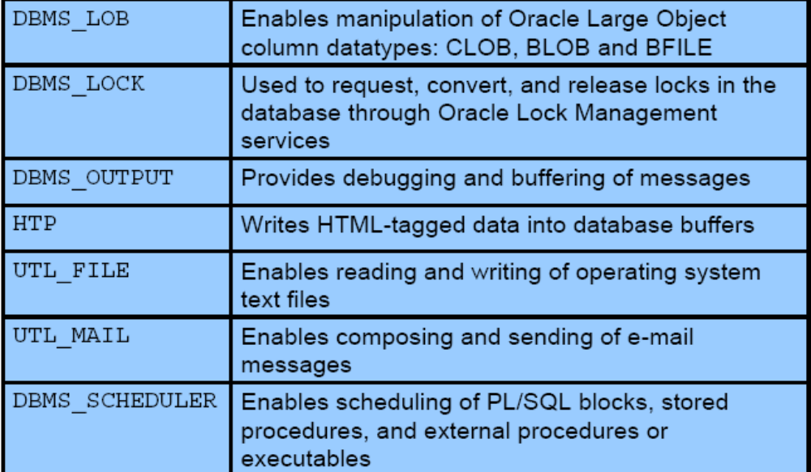
部分Oracle内置包

Slide 59
DBMS_OUTPUT 包
DBMS_OUTPUT包用于从PL/SQL 块向一个私有内存区域发送文本信息, 利用此私有内存区域可将其中文本显示到屏幕上.
DBMS_OUTPUT 的常见用法是:
  可向开发者输出测试或调试信息.
  可用于跟踪函数或过程的执行过程（路径/ path ）.

Slide 60
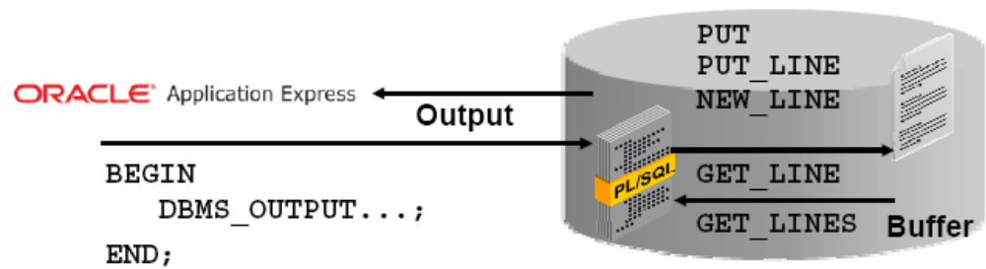
DBMS_OUTPUT 工作原理
DBMS_OUTPUT 包可以从 匿名块和存储程序向外发送文本信息.
  PUT 将文本放入缓冲区.
  NEW_LINE 向缓冲区发送回车换行命令.
  PUT_LINE 相当于 PUT 后紧跟 NEW_LINE.
  GET_LINE 和 GET_LINES 从缓冲区读取一行或多行文本.
  消息在所在程序块执行完成后才发送.

Slide 61
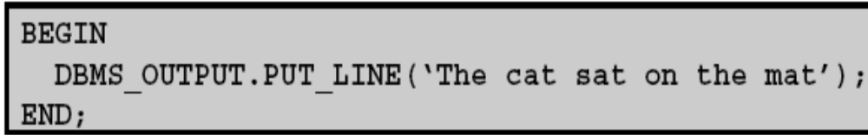
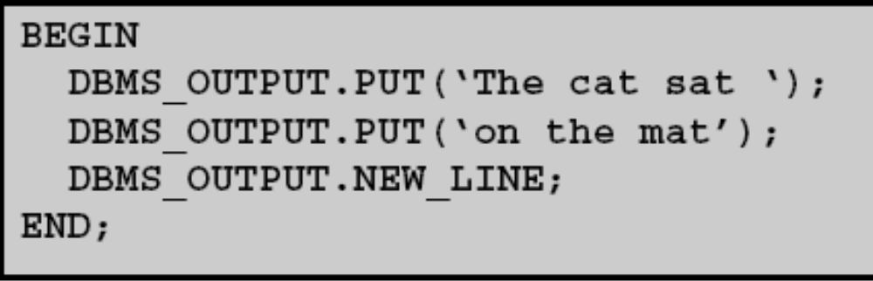
DBMS_OUTPUT: 例 1
前面已多次使用 DBMS_OUTPUT.PUT_LINE. 此过程将一行文本写入缓冲区, 然后显示到屏幕:
如果需要将每次输出的文本连接在一起，中间不换行，做法如下:

Slide 62
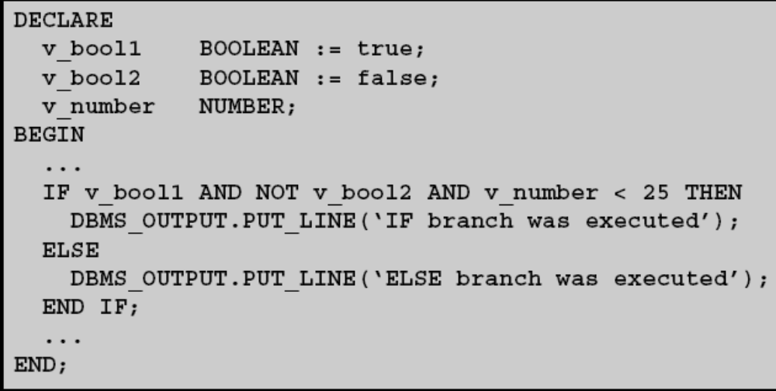
DBMS_OUTPUT: 例 2
我们可以追踪程序的执行流程，如 IF … ELSE, CASE 或 循环结构的执行情况:

Slide 63
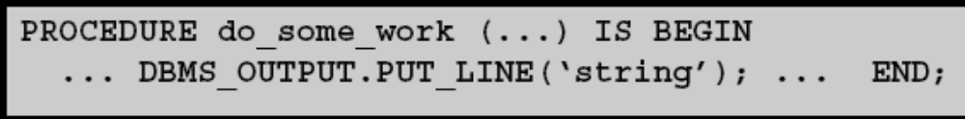
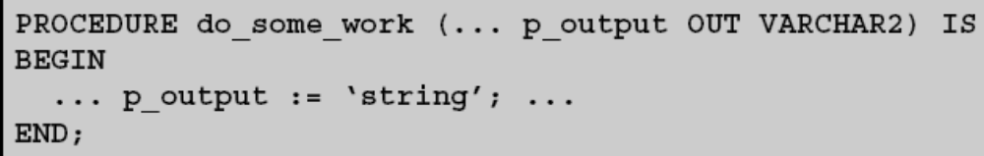
DBMS_OUTPUT 只适用于调试
真正的应用程序有自己的用户界面，不会使用 DBMS_OUTPUT 输出信息. 在子程序中应当利用 OUT 参数将输出信息返回给调用代码,由调用代码决定如何去显示，而不是直接输出:
上面代码应改写为:

Slide 64
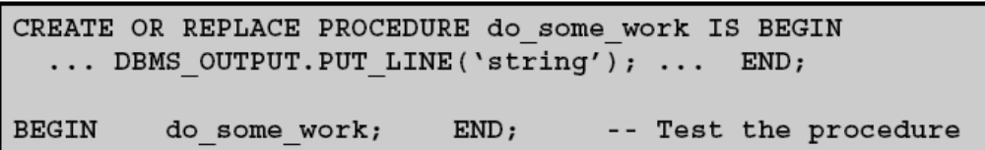
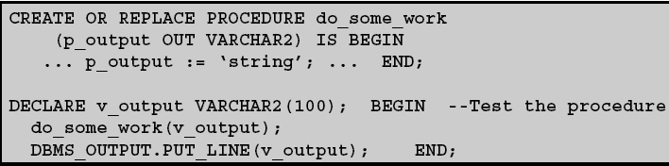
DBMS_OUTPUT 只适用于调试
为此, DBMS_OUTPUT 不应当在子程序中使用, 而只能在 PL/SQL 匿名块中作为测试代码使用 :
上面代码应改写为:

Slide 65
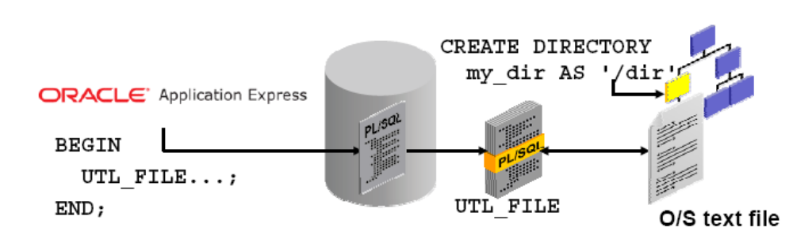
UTL_FILE 包
可使 PL/SQL 程序读写操作系统文本文件
文本文件所在文件夹可通过 CREATE DIRECTORY 语句定义. 也可以使用 utl_file_dir 数据库参数.

Slide 66
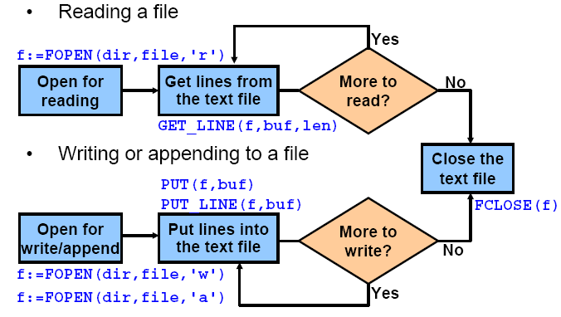
使用 UTL_FILE 包处理文件

Slide 67
使用 UTL_FILE 包处理文件
要读写文件，先使用 FOPEN 函数打开文件. 然后读/写文件直至操作结束. 最后使用 FCLOSE 过程关闭文件. 下面是几个主要的子程序:
  FOPEN 函数按指定读/写模式打开指定文件 ，返回文件指针用于后续操作.
  IS_OPEN 函数 检查文件是否已打开, 返回 Boolean 类型结果.
  GET_LINE 过程 从文件读取一行文本到缓冲区. 一次最多允许读取 1,023 字节数据.
  PUT 和 PUT_LINE 过程输出文本到写模式打开的文件.
  NEW_LINE 在文件中写入回车换行符.
  FCLOSE 过程关闭打开的文件.

Slide 68
UTL_FILE 包内的异常
使用 UTL_FILE 包内子程序时可能需要处理如下异常:
  INVALID_PATH
  INVALID_MODE
  INVALID_FILEHANDLE
  INVALID_OPERATION
  READ_ERROR
  WRITE_ERROR
  INTERNAL_ERROR
其它相关但不在 UTL_FILE 包内定义的异常:
  NO_DATA_FOUND 和 VALUE_ERROR

Slide 69
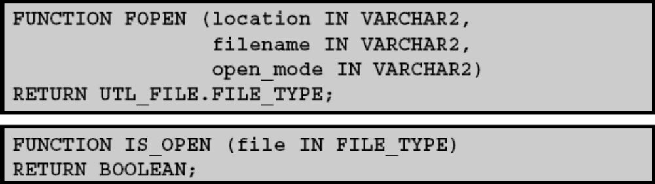
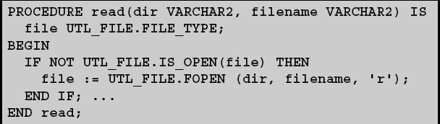
FOPEN 和 IS_OPEN 函数参数
示例:

Slide 70
UTL_FILE: 示例
上例中, 过程 sal_status 使用 UTL_FILE 包为每个部门的员工创建了一个文本格式的报表。代码中变量 v_file 被声明为 UTL_FILE.FILE_TYPE, 这是在 UTL_FILE 包内定义的一个全局类型，实际数据类型为 BINARY_INTEGER.
sal_status 过程接受两个 IN 参数: p_dir 代表要生成的文件所在的路径名, p_filename代表要生成的文件名.
可用如下代码调用过程:

Slide 71
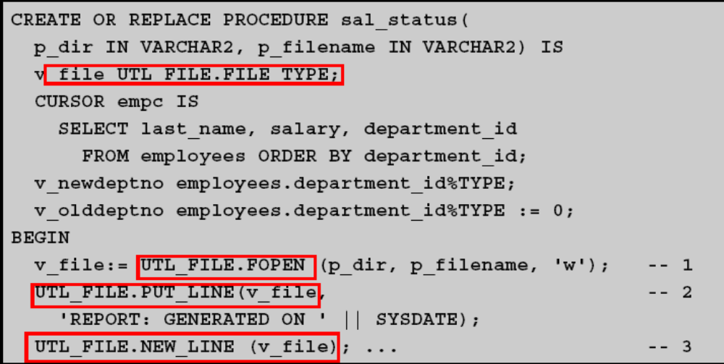
UTL_FILE: 示例

Slide 72
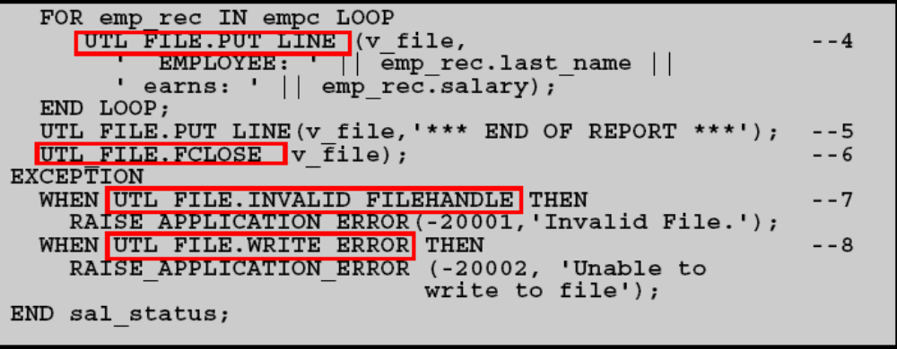
UTL_FILE: 示例

Slide 73
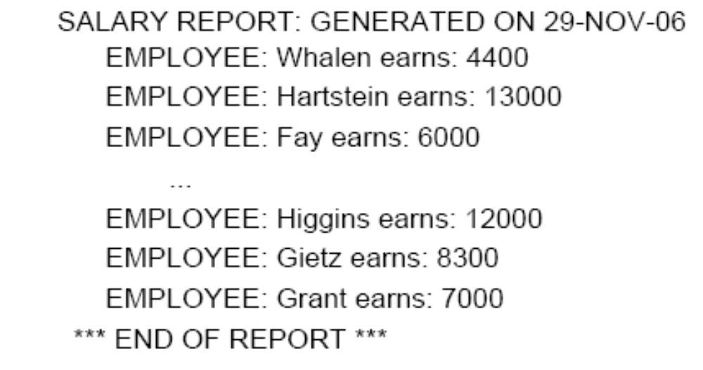
UTL_FILE: 示例
假设如下调用过程:
文件应输出如下:

Slide 74
使用Oracle内置包
此部分讲解了：
  DBMS_OUTPUT 包的两种常见用法
  使用正确语法说明 DBMS_OUTPUT 包的输出信息
  UTL_FILE 包的作用
  UTL_FILE 包的相关异常

Slide 75
动态 SQL
此部分将讲解：
  SQL 语句执行的过程与步骤
  使用动态 SQL 的原因
  支持本地动态 SQL 的四个 PL/SQL 语句
  EXECUTE IMMEDIATE 方式相对于 DBMS_SQL 方式执行动态 SQL 的优点

Slide 76
动态 SQL
此部分将讲解动态的构建和执行 SQL 语句 — 就是在程序运行时在PL/SQL中使用本地动态 SQL 语句.
动态执行 SQL 和 PL/SQL 代码 扩展了 PL/SQL 的功能.
此部分将本地动态 SQL 和 DBMS_SQL 包进行了比较, 两者提供了类似的功能.

Slide 77
SQL 执行流程
SQL 语句在数据库中会经历如下阶段 :
  解析: 可执行性检查， 包括语法, 数据库对象是否存在, 权限是否允许等等
  绑定: 为语句中引用的变量提供实际值
  执行: 执行语句
  获取: 执行结果返回给用户.
有些语句可能不会经历上述所有—例如, 查询语句有获取阶段，但 DML 语句没有此阶段.

Slide 78
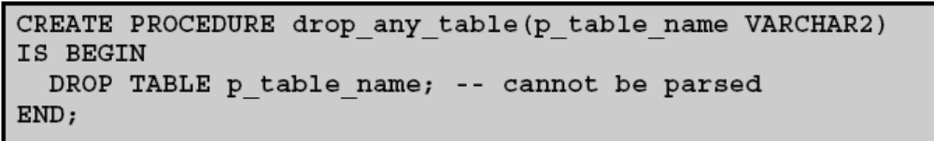
PL/SQL 子程序中SQL 执行流程
对于 PL/SQL 子程序中的SQL 语句, 解析和绑定通常在程序编译时完成, 比如, 在函数、过程或包体创建时.
如果在过程创建时， SQL 语句还无法确定会怎样 ? Oracle 服务如何解析这不确定的 SQL 语句?
  回答是无法解析.
  比如, 假设现在要 DROP 一个表, 但表名是在程序运行时由用户输入的:

Slide 79
动态 SQL
可使用动态 SQL 来构建无法事先确定的 SQL 语句.动态 SQL:
  在子程序中作为字符串来构建和保存，而不是作为可执行的语句.
  是可以包含变化的列、查询条件的 SQL 语句,可使用占位符(绑定变量)，也可以不使用占位符
  可在 PL/SQL 中编写执行 DDL, DCL 或会话控制语句
  通过 本地动态 SQL 语句 (EXECUTE IMMEDIATE) 或 DBMS_SQL 包来执行
动态 SQL 语句在PL/SQL程序运行时解析，而不是在编译时解析.

Slide 80
本地动态 SQL
在 PL/SQL 语言中为直接执行动态 SQL提供本地支持
可以执行在运行时才能确定结构的 SQL 语句
使用 PL/SQL 语句 EXECUTE IMMEDIATE
也可通过 OPEN-FOR, FETCH 和 CLOSE PL/SQL 等PL/SQL 语句来执行.

Slide 81
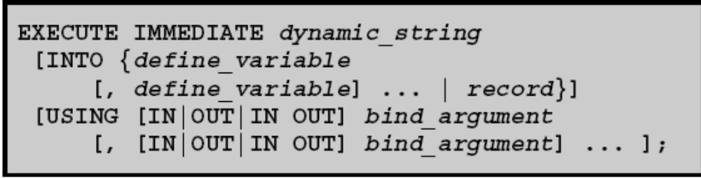
使用 EXECUTE IMMEDIATE 语句
在 PL/SQL 匿名块 blocks 或子程序中使用EXECUTE IMMEDIATE 语句执行本地动态SQL语句:
INTO 用于单行查询，说明用于存放返回结果的变量或记录变量.
USING 用于说明绑定变量. 如果没有说明，默认参数模式是 IN.

Slide 82
使用 EXECUTE IMMEDIATE 语句
  dynamic_string 是字符变量或字面值， 给出 SQL 语句.
  define_variable 是 PL/SQL 变量用于存放查询返回结果.
  record 是用户自定义或 %ROWTYPE 类型的记录变量，用于存放查询返回结果.
  bind_argument 是表达式，其值在运行时传递给动态 SQL语句.
  USING 用于说明绑定变量. 如果没有说明，默认参数模式是 IN.

Slide 83
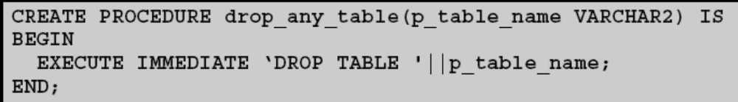
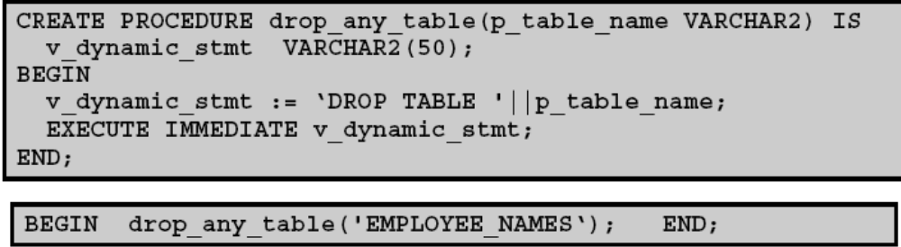
例1:
使用动态SQL 执行 DDL 语句
直接构造动态SQL语句:
利用变量构造动态SQL语句:

Slide 84
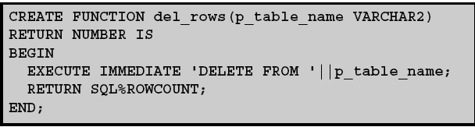
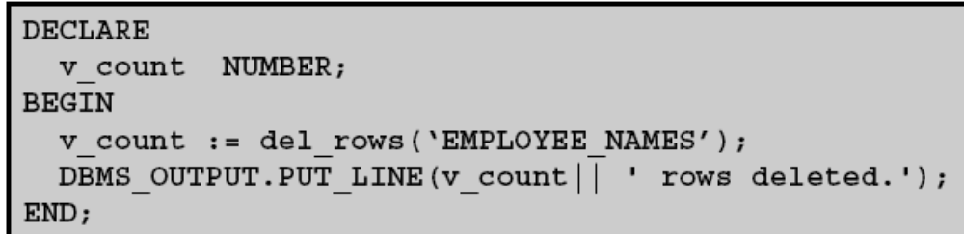
例2:
使用动态SQL 执行 DML 语句
删除任意给定表的所有记录，返回记录数 :
调用函数:

Slide 85
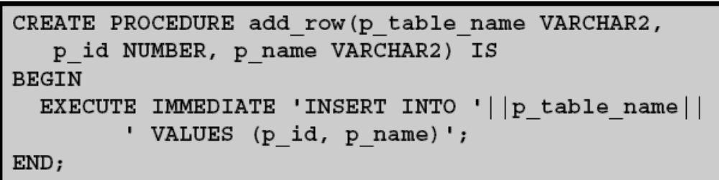
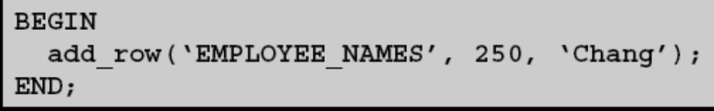
例3:
使用动态SQL 执行 DML 语句
向含两列的表中添加记录:
调用过程:

Slide 86
例3:
使用动态SQL 执行 DML 语句
    CREATE OR REPLACE PROCEDURE add_row(p_table_name VARCHAR2,
    p_id NUMBER,
    p_name VARCHAR2) IS
    v_sql VARCHAR2(200);
    BEGIN
    v_sql := 'INSERT INTO ' || p_table_name || ' VALUES (' || p_id || ', ''' || p_name ||''')';
    dbms_output.put_line(v_sql);
    EXECUTE IMMEDIATE v_sql;
    COMMIT;
    END;
    /

Slide 87
例3:
使用动态SQL 执行 DML 语句
    -- 另一种解决方案
    CREATE OR REPLACE PROCEDURE add_row(p_table_name VARCHAR2,
    p_id NUMBER,
    p_name VARCHAR2) IS
    v_sql VARCHAR2(200);
    BEGIN
    v_sql := 'INSERT INTO ' || p_table_name || ' VALUES (:v1, :v2)';
    dbms_output.put_line(v_sql);
    EXECUTE IMMEDIATE v_sql
    USING p_id, p_name;
    COMMIT;
    END;
    /

Slide 88
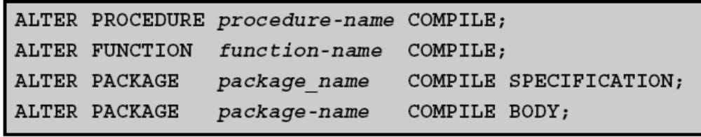
例 4:
使用动态SQL 重新编译 PL/SQL 代码
PL/SQL 对象可以使用ALTER语句进行重新编译而无需重新创建:
下面演示一个用于重新编译PL/SQL 对象的过程 ，待编译对象名称和类型在运行时输入.

Slide 89
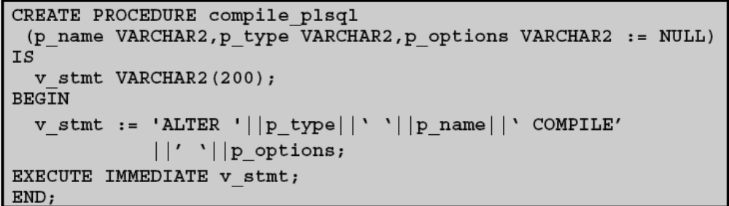
例 4:使用动态SQL 重新编译 PL/SQL 代码
创建过程:
调用过程示例:

Slide 90
使用 DBMS_SQL 包
Oracle 8i 之前, PL/SQL 中还没有 EXECUTE IMMEDIATE 语句, DBMS_SQL 内置包是编写动态SQL的唯一途径.
DBMS_SQL 包的部分过程和函数如下:
  OPEN_CURSOR
  PARSE
  BIND_VARIABLE
  EXECUTE
  FETCH_ROWS
  CLOSE_CURSOR

Slide 91
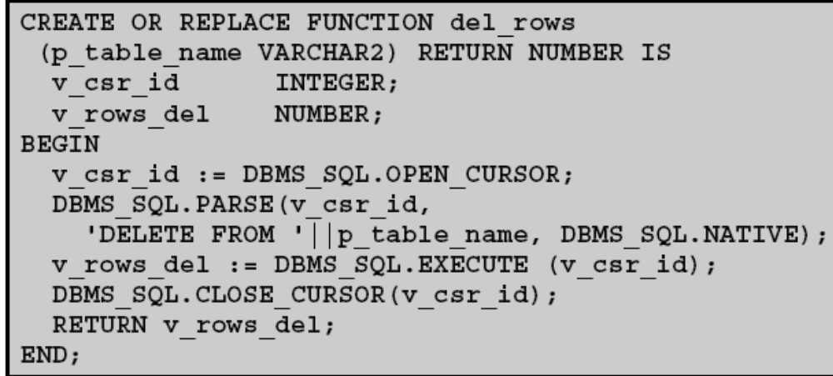
使用 DBMS_SQL 包执行DML 语句
删除记录示例:
比较上述代码和前面的 del_rows 函数. 它们功能相同, 哪一个更简洁?

Slide 92

使用 DBMS_SQL 包
执行带参数的DML 语句
同样,比较上述代码和前面的 add_row 过程. 你喜欢哪种方式?
Same Error as before.

Slide 93
本地动态 SQL
和 DBMS_SQL 包比较
本地动态 SQL :
  比 DBMS_SQL 更易于使用
  比 DBMS_SQL 代码量更少
  因为执行语句少，通常执行速度比 DBMS_SQL 更快.

Slide 94
动态 SQL
此部分讲解了：
  SQL 语句执行的过程与步骤
  使用动态 SQL 的原因
  支持本地动态 SQL 的四个 PL/SQL 语句
  EXECUTE IMMEDIATE 方式相对于 DBMS_SQL 方式执行动态 SQL 的优点

